Slide 1
深度学习
基础及应用

Slide 2
项目二 夯实深度学习开发基础
知识目标
掌握NumPy库中数组的创建、运算和操作方法。
掌握使用Matplotlib绘制常用图表的方法。
了解scikit-learn库的基本数据集和主要功能。
掌握TensorFlow中张量的定义、创建、运算和操作方法。
能够从scikit-learn库或TensorFlow中的Keras库导入数据集。
能够使用NumPy库的函数查看导入数据集的数据属性和元素的值。
能够根据数据集中特征值和标签值的特点，选择合适的可视化图形对数据进行展示。
技能目标
项目目标
素养目标
锻炼具体问题具体分析的思维方式，培养一丝不苟的工作态度，增强积极主动寻求解决方法的意识。
了解科技前沿新应用，开阔视野，抓住机遇，展现新作为。

Slide 3

项目二 夯实深度学习开发基础
小旌了解到深度学习的项目中都需要大量的数据，这些数据来源于现实生活、scikit-learn库或Keras库等，然后对数据进行探索是训练模型的必修课。因此，小旌打算从波士顿房价数据集入手，开始学习这部分内容。
波士顿房价数据集统计的是20世纪70年代中期波士顿郊区的房屋数据。该数据集一共有506条数据，每条数据包含13个特征值和1个标签值。
特征值包括城镇人均犯罪率、住宅用地所占比例、每栋住宅的平均房间数、到达高速公路的便利指数、城镇非零售业的商业用地所占比例等。
标签值是房价的平均值。
项目描述
小旌打算导入波士顿房价数据集，熟悉数据集中的数据，然后绘制各特征值与房价平均值的散点图。

Slide 4
项目二 夯实深度学习开发基础
按照项目要求，将可视化波士顿房价数据集的步骤分解如下。
第1步：获取数据。从TensorFlow的Keras库中导入波士顿房价数据集到本地计算机。
第2步：访问数据集数据。查看数据集中数据的数据类型、属性及元素的值。
第3步：绘制特征值与标签值的散点图。
项目分析
为了夯实深度学习开发基础，本项目将对Python深度学习常用库（如NumPy库、Matplotlib库和scikit-learn库）和TensorFlow基础进行介绍。

Slide 5



项目二 夯实深度学习开发基础
项目准备
全班学生以3～5人为一组进行分组，各组选出组长。组长组织组员扫码观看“scikit-learn库与TensorFlow的比较”和“Keras库自带的数据集”视频，讨论并回答下列问题。
问题1:简述scikit-learn库与TensorFlow的区别。
问题2:写出Keras库自带的数据集（不少于3个）。
scikit-learn库
与TensorFlow的比较
Keras库自带的数据集
点击此处播放微课
点击此处播放微课

Slide 6
章节导航
项目二
夯实深度学习开发基础
2.1
Python深度学习常用库
2.2
TensorFlow深度学习基础

Slide 7


2.1
Python深度学习常用库

Slide 8

2.1.1
NumPy库
NumPy是什么呢？
NumPy
NumPy是高性能科学计算和数据分析的基础库，它极大地简化了多维数组的操作和处理过程。
在实际应用中，大部分数据处理常用库都依赖于NumPy。

Slide 9
2.1.1
NumPy库
1. 数据类型
NumPy提供了比Python更丰富的数据类型。NumPy数据类型由类型名（如int、float）和位长组成，常用的数据类型如表所示。
类 型 | 说 明 | 类 型 | 说 明
bool | 布尔类型，值为True或False | float16 | 半精度浮点数（16位）
str | 字符型 | float32 | 单精度浮点数（32位）
int8、uint8 | 有符号和无符号的8位整数 | float64/float | 双精度浮点数（64位）
int16、uint16 | 有符号和无符号的16位整数 | complex64 | 复数，用两个32位浮点数表示实部和虚部
int32/int、uint32 | 有符号和无符号的32位整数 | complex128 | 复数，用两个64位浮点数表示实部和虚部
int64、uint64 | 有符号和无符号的64位整数

Slide 10
2.1.1
NumPy库
2. 创建数组
NumPy定义了一个n维数组对象，简称ndarray对象，它是一个由一系列相同数据类型元素组成的数据集合。NumPy提供的创建数组的函数如表所示。
函 数 | 说 明
numpy.array(object,dtype=None) | 用列表、元组等创建数组。其中，object表示序列，如列表、元组等；dtype表示数组元素的数据类型，默认为传入序列的数据类型
numpy.zeros(shape,dtype='float') | 根据shape创建元素值都为0的数组。其中，shape表示数组形状；dtype表示数组元素的数据类型，默认为float
numpy.ones(shape,dtype='float') | 根据shape创建元素值都为1的数组。其中，shape表示数组形状；dtype表示数组元素的数据类型，默认为float
numpy.arange(start,stop,step,dtype=None) | 在指定数值区间创建数组。其中，start表示起始值，默认为0；stop表示终止值（不含）；step表示步长，默认为1

Slide 11
2.1.1
NumPy库
2. 创建数组
（续）
函 数 | 说 明
numpy.full(shape,val) | 根据shape创建元素值都为val的数组。其中，shape表示数组形状；val表示元素的值
numpy.linspace(start,stop,num=50,endpoint=True,retstep=False,dtype=None) | 在指定数值区间创建一个等差数组。其中，num表示数值区间内等差的元素个数，默认为50；endpoint表示数组是否包含stop的值，如果为True则包含，否则不包含，默认为True；retstep表示数组中是否显示公差，如果为True则显示，否则不显示，默认为False
numpy.logspace(start,stop,num=50,endpoint=True,base=10.0,dtype=None) | 在指定数值区间创建一个等比数组。其中，start表示起始值的指数；stop表示终止值的指数；base表示对数函数的底数，默认为10

Slide 12

2.1.1
NumPy库
3. 查看数组属性
NumPy数组的基本属性如表所示。
属 性 | 说 明
ndim | 数组的维度
shape | 数组的形状，返回一个元组(m,n)，表示m行n列
size | 数组中元素的总个数，等于shape属性中元组元素值的乘积，即m×n
dtype | 数组中元素的数据类型

Slide 13
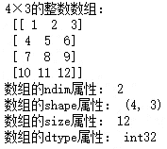


2.1.1
NumPy库
3. 查看数组属性
【例2-1】 查看数组的基本属性。
【参考代码】
【运行结果】 程序运行结果如图所示。
import numpy as np #导入NumPy库
#创建4×3的整数数组
arr=np.array([[1,2,3],[4,5,6],[7,8,9],[10,11,12]])
print('4×3的整数数组：\n',arr) #输出数组
print('数组的ndim属性：',arr.ndim) #输出ndim属性
print('数组的shape属性：',arr.shape) #输出shape属性
print('数组的size属性：',arr.size) #输出size属性
print('数组的dtype属性：',arr.dtype) #输出dtype属性
程序运行结果

Slide 14
2.1.1
NumPy库
4. 数组的索引与切片
在NumPy中，如果想要访问或修改数组中的元素，可以采用 索引 或 切片 的方式。
索引与切片的区别:
索引只能获取单个元素
切片可以获取一定范围的元素。
（1）一维数组的索引与切片。
一维数组的索引与切片和列表类似，其一般格式如下。
array[index] #一维数组的索引
array[start:stop:step] #一维数组的切片
index表示索引，从0开始
stop表示终止索引（不含）
start表示起始索引，默认为0
step表示索引步长，默认为1，不能为0

Slide 15

2.1.1
NumPy库
4. 数组的索引与切片
例：创建一维数组arr=np.array([1,2,3,4,5,6,7,8,9])，使用索引和切片获取数组中元素的几种情况如下。
arr[2] #获取索引为2的元素，结果为3
arr[1:5] #获取索引从1到5（不含）的所有元素，结果为[2 3 4 5]
arr[::3] #获取索引从0到结束，步长为3的所有元素，结果为[1 4 7]
（2）二维数组的索引与切片。
二维数组包含行索引和列索引。在访问时，须使用逗号隔开，先访问行索引再访问列索引。二维数组的索引与切片的一般格式如下。
array[row_index,column_index] #二维数组的索引
#二维数组的切片
array[row_start:row_stop:row_step,column_start:column_stop:column_step]

Slide 16

2.1.1
NumPy库
5. 数组的运算
（1）算术运算：相同形状的数组在进行算术运算时，会将数组中对应位置的元素值进行算术运算，如加（+）、减（−）、乘（*）、除（/）、幂（**）运算等。
（2）数组广播：NumPy中的广播机制用于解决不同形状数组之间的算术运算问题，它是将形状较小的数组，在横向或纵向上进行一定次数的重复，使其形状与形状较大的数组相同。
（3）数组转置：是指将数组的行与列转换，即第1行变成第1列，第2行变成第2列，依次类推，如4×3的数组转置为3×4的数组。
在NumPy中，数组转置可以使用数组的T属性实现，其一般格式如下。
NumPy中常用的
数学运算函数
array2 = array1.T
点击此处播放微课

Slide 17
2.1.1
NumPy库
5. 数组的运算
（4）数组变换：NumPy提供了多个函数用于改变数组的形状，如表所示。
函 数 | 说 明
array2 = array1.reshape(shape) | 返回一个shape形状的数组，且原数组不变。其中，array1表示原数组，array2表示变形后的数组，shape表示变形后的数组形状
array1.resize(shape) | 与reshape()功能一致，但修改原数组。其中，array1表示原数组，shape表示变形后的数组形状
array2 = array1.flatten() | 对数组进行降维，返回折叠后的一维数组，原数组不变。其中，array1表示原数组，array2表示降维后的一维数组
array2 = array1.astype(dtype) | 转换数组的数据类型，原数组数据类型不变。其中，array1表示原数组，array2表示变换数据类型后的数组，dtype表示目标数据类型

Slide 18
2.1.1
NumPy库
6. 随机函数
numpy.random模块对Python内置的random模块进行了扩展，增加了一些用于高效生成服从多种概率分布样本值的函数，如表所示。
函 数 | 说 明
numpy.random.rand(d0,d1,…,dn) | 生成[0,1)之间的随机浮点数。其中，d0、d1、…、dn表示数组的维度
numpy.random.randn(d0,d1,…,dn) | 生成一个具有标准正态分布的随机浮点数。其中，d0、d1、…、dn表示数组的维度
numpy.random.randint(low,high=None,size=None) | 生成随机整数，范围是[low, high)。其中，low表示起始值；high表示结束值，为可选参数，当省略时生成的随机数范围是[0, low)；size表示生成随机数的形状，默认为1

Slide 19
2.1.1
NumPy库
6. 随机函数
（续）
函 数 | 说 明
numpy.random.seed(s) | 设置随机数发生器种子值，使得相同条件下每次调用随机数生成函数产生相同的值。其中，s表示给定的种子值
numpy.random.shuffle(x) | 随机打乱数组的顺序。其中，x为原始数组
numpy.random.uniform(low,high,size) | 生成指定区间均匀分布的随机浮点数。其中，low为起始值；high为结束值；size为生成随机数的形状
numpy.random.normal(loc,scale,size) | 生成符合正态分布的随机浮点数。其中，loc为均值；scale为标准差；size表示生成随机数的形状
numpy.random.choice(a,size=None, replace=True,p=None) | 随机从一维数组中抽取指定数量的元素。其中，a为一维数组；size为新数组的形状；replace表示是否可以重用元素，默认为True；p为None或数组，如果为None，表示数组a中每个数选择的概率相同，如果为数组，数组p的长度与a的长度相同，数组p中元素对应为a中每个元素取到的概率

Slide 20
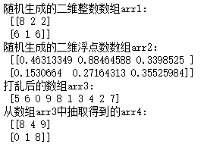


2.1.1
NumPy库
6. 随机函数
【例2-2】 数组的随机函数
【运行结果】 程序运行结果如图所示。
【参考代码】
import numpy as np #导入NumPy库
#随机生成2行3列的整型数组并输出
arr1 = np.random.randint(1, 10, size=(2, 3))
print('随机生成的二维整数数组arr1：\n', arr1)
#随机生成2行3列的浮点数数组并输出
arr2 = np.random.rand(2,3)
print('随机生成的二维浮点数数组arr2：\n', arr2)
#生成0～9的序列打乱后输出
arr3 = np.arange(10)
np.random.shuffle(arr3)
print('打乱后的数组arr3：\n', arr3)
#从数组arr3中随机抽取2行3列的二维数组
arr4=np.random.choice(arr3,(2,3))
print('从数组arr3中抽取得到的arr4：\n', arr4)
程序运行结果

Slide 21

素养之窗
在中国，华为是人工智能领域专利数最多的企业。
研发了昇腾系列芯片、天筹AI求解器、昇思MindSpore开发框架、ModelArts开发平台、盘古大模型等领军产品，构建了人工智能领域的第二平面。
其中，昇思MindSpore开发框架是华为推出的开源开放的深度学习框架。基于昇思MindSpore框架，鹏城实验室先后推出了业界首个2 000亿参数的中文预训练语言模型“鹏程•盘古”和面向生物医学领域的模型“鹏程•神农”，中国科学院自动化研究所推出了业界首个图文音三模态模型“紫东•太初”，武汉大学研发了全球首个智能遥感框架及数据集“武汉•LuoJia”。
概念不同
侧重点不同

Slide 22
2.1.2
Matplotlib库
Matplotlib是什么呢？
Matplotlib
Matplotlib是Python的一个2D绘图库，借助它可以绘制各种各样的数据图，如折线图、直方图和饼图等。

Slide 23
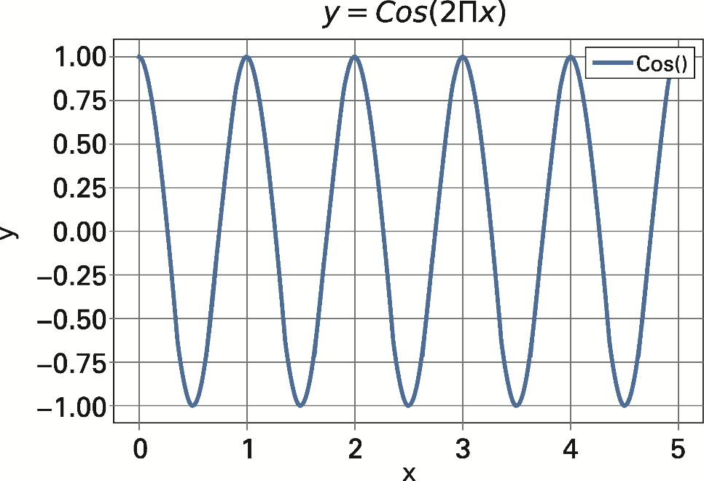
2.1.2
Matplotlib库
1. 图形的基本要素
使用Matplotlib实现数据可视化的图表有很多种，每一种图表一般都由画布、绘图区、图表标题、坐标轴、坐标轴标题、图例、网格线等组成，如图所示。
说明图表的线条、颜色或标记。
说明图表的内容。
图表标题
图例
显示图形的矩形区域，一张画布中可以包含多个绘图区。
绘图窗口中的白色区域，作为其他组成部分的容器。
画布
绘图区
坐标轴是标识分类或数值大小的水平和垂直线，即x轴和y轴，具有标定数据值的刻度；坐标轴标题说明x轴和y轴的含义。
网络线
坐标轴及坐标轴标题
贯穿绘图区的线条，衡量数据的数值标准。

Slide 24

2.1.2
Matplotlib库
2. 常用图表类型的绘制
在数据的可视化中，常用的图表有折线图、直方图、柱状图、饼状图、散点图和箱形图等。Matplotlib的pyplot模块提供了多种函数用于绘制图表，下面介绍常用图表的绘制方法。
（1）折线图：是一种将数据点按照顺序连接起来的图形，它直观地反映了数据的变化趋势，如表示气温、月销量、平台访问量等的趋势。
绘制折线图主要使用plot()函数，其一般格式如下。
[]表示可选参数
x表示x轴数据
y表示y轴数据
fmt表示线条的样式
plot([x],y,[fmt])

Slide 25
2.1.2
Matplotlib库
2. 常用图表类型的绘制
（2）直方图：pyplot模块提供了hist()函数用于绘制直方图，其一般格式如下。
hist(x,bins=None,range=None,color=None,edgecolor=None)
x表示x轴的数据，为数组或数组序列
bins表示绘制矩形柱的个数或数据的分布区间，如果为整数，表示绘制矩形柱的个数，如果为序列，表示数据的分布区间，默认为10
range表示bins的取值范围，默认为数据的最小值和最大值
color表示矩形柱的填充颜色
edgecolor表示矩形柱的边框颜色

Slide 26

2.1.2
Matplotlib库
2. 常用图表类型的绘制
（3）柱状图：是一种用矩形柱展示不同条件下数据的变化或对比情况的图表，可以垂直绘制，也可以水平绘制，它的长度与其表示的数据值成正比。
柱状图一般用x轴表示数据所属的类别，用y轴表示数据的统计值。pyplot模块提供了bar()函数用于绘制垂直柱状图，其一般格式如下。
bar(x,height,width=0.8,color=None,edgecolor=None)
x表示x轴的数据
height表示垂直矩形柱的高度（即y轴数据）
width表示矩形柱的宽度，默认为0.8
color表示矩形柱的填充颜色
edgecolor表示矩形柱的边框颜色

Slide 27

2.1.2
Matplotlib库
2. 常用图表类型的绘制
pyplot模块提供了barh()函数用于绘制水平柱状图，其一般格式如下。
y表示y轴的数据
width表示水平矩形柱的长度（即x轴数据）
height表示矩形柱的宽度，默认为0.8
barh(y,width,height=0.8,color=None,edgecolor=None)
（4）饼状图：常用于显示各个部分在整体中所占的比例，它可以清楚地反映部分与部分、部分与整体之间的数量关系。
x表示扇区的数据序列
labels表示扇区标签的字符串序列
colors表示扇区的颜色序列，默认为颜色循环
autopct表示每个扇区所占比例的格式字符串，放置在扇区内。
pyplot模块提供了pie()函数用于绘制饼状图，其一般格式如下。
pie(x,labels=None,colors=None,autopct=None)

Slide 28
2.1.2
Matplotlib库
2. 常用图表类型的绘制
（5）散点图：可以直观地呈现两个变量的线性相关性，表示因变量变化的大致趋势。
pyplot模块提供了scatter()函数用于绘制散点图，其一般格式如下。
scatter(x,y,s=None,c=None,marker=None)
x和y表示x轴和y轴的数据
s表示点的大小
c表示点的颜色
marker表示点的标记

Slide 29

2.1.2
Matplotlib库
2. 常用图表类型的绘制
x表示绘制箱形图的数据
notch表示是否以凹口形式显示箱形图，取True（凹口）或False（非凹口），默认为False
vert表示是否垂直绘制箱形图，取True（垂直绘制）或False（水平绘制），默认为True
whis表示指定上下限值与上下四分位数的距离，默认为1.5
positions表示箱形图的位置
widths表示箱体的宽度，默认为0.5
patch_artist表示是否填充箱体的颜色，取True（填充）或False（不填充），默认为False
showmeans表示是否显示均值，取True（显示）或False（不显示），默认为False
boxprops用于设置箱体的属性
meanprops用于设置均值的属性
（6）箱形图：能显示一组数据的最大值、最小值、中位数和上下四分位数，可以粗略地看出数据是否具有对称性、分布的分散程度等，特别适用于对几组数据的比较。
pyplot模块提供了boxplot()函数用于绘制箱形图，其一般格式如下。
boxplot(x,notch=False,vert=True,whis=None,positions=None, widths=None,patch_artist=None,showmeans=None,boxprops=None, meanprops=None)

Slide 30
2.1.2
Matplotlib库
3. 绘图的基本步骤
（1）导入绘图库：使用Matplotlib库绘制图表时，经常使用pyplot模块。故绘制图形前，须导入pyplot模块，其一般格式如下。
import matplotlib.pyplot as plt
（2）创建画布：pyplot模块提供了figure()函数用于创建一张新的空白画布，其一般格式如下。
figure(num=None,figsize=None,facecolor=None)
num表示画布的编号或名称，取整数表示编号，取字符串表示名称，默认为编号，从1开始，如果创建多张画布，则编号会依次增加
figsize表示画布的大小，为一个元组，分别表示宽度和高度，单位为英寸，默认为(6.4,4.8)
facecolor表示画布的背景颜色，默认为白色。

Slide 31

2.1.2
Matplotlib库
3. 绘图的基本步骤
（3）绘制和显示图形：pyplot模块提供了多种函数用于绘制图形，如plot()函数、barh()函数、scatter()函数等。图形绘制完成后，需要使用pyplot模块的show()函数显示图形，其一般格式如下。
show()
（4）创建子图：一张画布中可以包含一个或多个子图（即绘图区）。pyplot模块提供了subplot()函数用于创建多个子图，其一般格式如下。
nrows和ncols表示将画布划分为nrows行ncols列，默认均为1
index表示子图的编号，取值范围为1～nrows×ncols，在画布中从左向右计算，默认为1。
subplot(nrows,ncols,index)
例：subplot()表示绘制一个子图，subplot(2,3,5)表示将画布划分为2行3列，且子图的编号为5，即第2行第2列的绘图区。

Slide 32
2.1.2
Matplotlib库
3. 绘图的基本步骤
（5）设置图表和坐标轴标题：pyplot模块提供了title()函数用于设置图表的标题，其一般格式如下。
title(label)
label表示标题字符串。
pyplot模块还提供了xlabel()函数和ylabel()函数，用于分别设置x轴和y轴的标题，其一般格式如下。
xlabel(xlabel)
ylabel(ylabel)

Slide 33

2.1.2
Matplotlib库
3. 绘图的基本步骤
（6）设置图例：pyplot模块提供了legend()函数用于设置图例，其一般格式如下。
labels表示图例的文本，为字符串或字符串列表
loc表示图例显示的位置
legend(labels,loc)
（7）设置网格线：pyplot模块提供了grid()函数用于设置网格线，其一般格式如下。
grid(axis='both')
axis表示网格线的方向
取'x'表示显示x轴网格线
取'y'表示显示y轴网格线
取'both'表示显示x轴和y轴网格线，默认为'both'
Matplotlib库中
图形样式设置
点击此处播放微课

Slide 34
2.1.2
Matplotlib库
3. 绘图的基本步骤
（8）设置坐标轴刻度：pyplot模块提供了xticks()函数和yticks()函数用于分别设置x轴和y轴的刻度，其一般格式如下。
xticks(locs,[labels],rotation)
yticks(locs,[labels],rotation)
locs表示坐标轴上的刻度，为数值型数组
labels表示刻度的标签，也为数组，为可选参数
rotation表示坐标轴刻度及其标签逆时针旋转的角度
当locs和labels同时设置时，只显示labels的值。

Slide 35
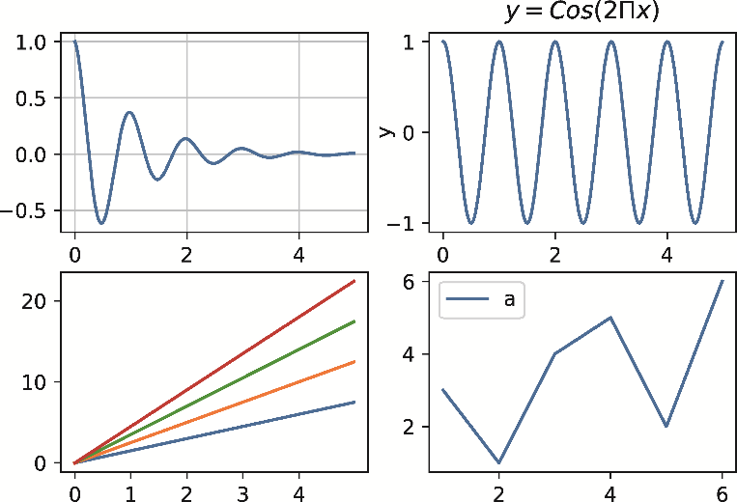
2.1.2
Matplotlib库
【参考代码】
import matplotlib.pyplot as plt #导入所需库
import numpy as np
def f(t): #定义f()函数
return np.exp(-t)*np.cos(2*np.pi*t)
plt.subplot(2,2,1) #创建子图1
a=np.arange(0.0,5.0,0.02)
plt.plot(a,f(a))
plt.grid() #设置网格线
plt.subplot(2,2,2) #创建子图2
plt.title("$y=Cos(2\Pi x)$") #设置子图标题
plt.ylabel("y") #设置y轴标题
plt.plot(a,np.cos(2*np.pi*a))
plt.subplot(2,2,3) #创建子图3
b=np.arange(5)
plt.xticks(range(5)) #设置x轴刻度
plt.plot(a,a*1.5,a,a*2.5,a,a*3.5,a,a*4.5)
plt.subplot(2,2,4) #创建子图4
plt.plot([1,2,3,4,5,6],[3,1,4,5,2,6])
plt.legend(('a',)) #设置图例
#自动调整子图，使之填充整个图像区域
plt.tight_layout()
plt.show() #显示图形
3. 绘图的基本步骤
【例2-3】 创建子图，并设置图表和坐标轴标题、图例、网格线和x轴刻度标签。
【运行结果】程序运行结果如图所示。

Slide 36
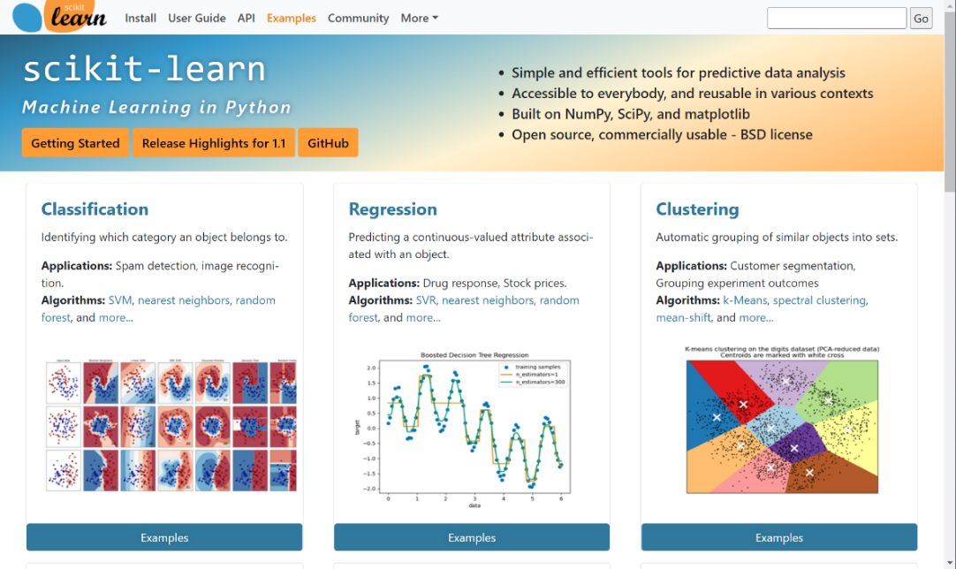
2.1.3
scikit-learn库
scikit-learn简称Sklearn
是一个基于NumPy、Matplotlib和SciPy的机器学习算法库，它封装了大量的机器学习算法，如有监督学习、无监督学习及半监督学习等，同时内置了大量数据集，其官网首页（https://scikit-learn.org/stable/）如图所示。
scikit-learn是什么呢？

Slide 37


2.1.3
scikit-learn库
1. scikit-learn中的数据集
scikit-learn中内置了大量的优质数据集，在深度学习过程中，可以使用这些数据集完成模型的构建。
使用scikit-learn中的数据集时，首先要使用如下语句导入Datasets模块。
from sklearn import datasets

Slide 38
2.1.3
scikit-learn库
1. scikit-learn中的数据集
Datasets中包含的常用数据集如表所示。
数 据 集 | 调用方法 | 数据规模 | 适用方法
鸢尾花数据集 | load_iris() | 150×4 | 多分类任务
波士顿房价数据集 | load_boston() | 506×13 | 回归任务
手写数字数据集 | load_digits() | 1 797×64 | 多分类任务
糖尿病数据集 | load_diabetes() | 442×10 | 回归任务
乳腺数据集 | load_breast_cancer() | 569×30 | 二分类任务
葡萄酒数据集 | load_wine() | 178×13 | 多分类任务

Slide 39
2.1.3
scikit-learn库
2. scikit-learn的主要功能
scikit-learn的主要功能
分类
回归
聚类
数据预处理
数据降维
模型选择
scikit-learn的主要功能包括分类、回归、聚类、数据预处理、数据降维和模型选择。

Slide 40
2.1.3
scikit-learn库
2. scikit-learn的主要功能
分类
是对给定对象指定所属类别。分类属于有监督学习，常用于二分类、多分类、垃圾邮件检测、图像识别等场景中。scikit-learn提供了支持向量机（SVM）、k近邻、随机森林（RF）、逻辑回归（LR）、神经网络等算法。
回归
是一项预测性的建模技术。它的目的是通过建立模型研究因变量和自变量之间的显著关系，即多个自变量对因变量的影响强度，预测数值型的目标值。回归分析在管理学、经济学、社会学、医学、生物学等领域得到了广泛应用。scikit-learn提供了支持向量回归（SVR）、脊回归、Lasso回归、弹性网络、最小角回归（LARS）和贝叶斯回归等算法。

Slide 41
2.1.3
scikit-learn库
2. scikit-learn的主要功能
聚类
是自动识别具有相似属性的给定对象，并将其分组为集合。聚类属于无监督学习，常用于顾客细分、实验结果分组等场景中。scikit-learn提供了k-均值聚类（k-Means）、谱聚类、均值偏移等算法。
数据预处理
由于数据库太大或来自多种数据源，导致数据极易受噪声、缺失值和不一致数据的侵扰，数据预处理是提高数据质量的有效方法。scikit-learn提供了一些数据预处理的方法，包括标准化、非线性转换、归一化、二值化、分类特征编码、缺失值插补、生成多项式特征等。

Slide 42
2.1.3
scikit-learn库
2. scikit-learn的主要功能
数据降维
是用来减小数据冗余、降低算法复杂度的方法。scikit-learn提供了主成分分析（PCA）、非负矩阵分解（NMF）和特征选择等方法。
模型选择
是对给定参数和模型的比较、验证和选择的方法。模型选择的目的是通过参数调整提升精度。scikit-learn提供了网格搜索、交叉验证、度量、流水线、学习曲线等子模块。

Slide 43

课堂训练
scikit-learn库的主要功能有哪些？
（列举并简单介绍）

Slide 44
课堂小结
Python深度学习常用库
NumPy库
Matplotlib库
scikit-learn库
数据类型
创建数组
查看数组厘性
数组的索引与切片
数组的运算
随机函数
图形的基本要素
常用图表类型的绘制
绘图的基本步骤
scikit-learn中的数据集
scikit-learn的主要功能

Slide 45
2.2
TensorFlow深度学习基础

Slide 46

2.2.1
TensorFlow基础
TensorFlow
TensorFlow是什么呢？
TensorFlow是一个以张量（Tensor）为基础并对它进行各种运算的深度学习框架。
了解张量的定义及其常用运算操作是学习TensorFlow的基础。
Python列表、NumPy数组与TensorFlow张量的比较
点击此处播放微课

Slide 47
2.2.1
TensorFlow基础
1. 张量的定义
在TensorFlow中，标量、向量、矩阵及n维数组都统称为张量。
在TensorFlow中，所有的数据都通过张量的形式表示，从功能的角度，张量可以简单理解为多维数组，具体定义如下。
（1）0维张量：也称为标量，其维度为0，如6.5、3.2。
（2）1维张量：也称为向量，其维度为1，如[2.5,3.5,4.5]。
（3）2维张量：也称为矩阵，其维度为2，如[[2.0,3.5],[4.8,2.9]]。
（4）n维张量：可以理解为一个n维数组，其维度为n。

Slide 48
2.2.1
TensorFlow基础
2. 创建张量
在TensorFlow中，可使用函数tf.constant()来创建一个不可变的常数张量，其一般格式如下。
tf.constant(value,dtype=None,shape=None,name='Const')
value表示张量的值
dtype表示张量的数据类型，常用的数据类型如表所示
shape表示张量的形状大小，name表示张量的名称
参数value为必选项，而参数dtype、shape和name为可选项
类 型 | 说 明 | 类 型 | 说 明
tf.int8 | 有符号8位整数 | tf.float32 | 32位浮点数
tf.int16 | 有符号16位整数 | tf.float64 | 64位浮点数
tf.int32 | 有符号32位整数 | tf.bool | 布尔类型
tf.int64 | 有符号64位整数 | tf.string | 字符串
tf.uint8 | 无符号8位整数 | tf.complex64 | 复数，实部和虚部分别为32位浮点型

Slide 49
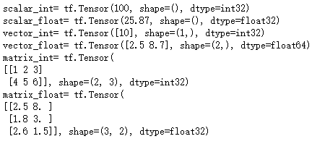

2.2.1
TensorFlow基础
2. 创建张量
【例2-4】 创建张量。
【参考代码】
【运行结果】 程序运行结果如图所示。
import tensorflow as tf #导入TensorFlow库
#创建并输出0维张量
scalar_int=tf.constant(100)
scalar_float=tf.constant(25.87)
print("scalar_int=",scalar_int)
print("scalar_float=",scalar_float)
#创建并输出1维张量
vector_int=tf.constant([10])
vector_float=tf.constant([2.5,8.7],dtype=tf.float64)
print("vector_int=",vector_int)
print("vector_float=",vector_float)
#创建并输出2维张量
matrix_int=tf.constant([[1,2,3],[4,5,6]])
matrix_float=tf.constant([[2.5,8.],[1.8,3.],[2.6,1.5]])
print("matrix_int=",matrix_int)
print("matrix_float=",matrix_float)
从结果中可以看出：
shape是张量的形状信息
dtype是张量元素的数据类型，如果没有指定dtype，则整型默认类型为int32，浮点型默认类型为float32。

Slide 50

高手点拨
TensorFlow的张量中所有数据类型必须一致。
TensorFlow会对参与运算的所有张量进行类型的检查，发现类型不匹配时会报错。

Slide 51
2.2.1
TensorFlow基础
2. 创建张量
除了可以使用tf.constant()创建张量外，TensorFlow还提供了创建特殊张量的函数，如表所示。
函 数 | 说 明
tf.zeros(shape,dtype=tf.float32) | 根据shape创建元素值都为0的张量。其中，shape表示张量形状；dtype表示张量元素的数据类型，默认为tf.float32
tf.ones(shape,dtype=tf.float32) | 根据shape创建元素值都为1的张量。其中，shape表示张量形状；dtype表示张量元素的数据类型，默认为tf.float32
tf.fill(shape,val,name=None) | 根据shape创建元素值都为val的张量。其中，shape表示张量形状；val为元素的值；name表示张量的名称，默认为None

Slide 52
2.2.1
TensorFlow基础
2. 创建张量
（续）
函 数 | 说 明
tf.random.normal(shape,mean=0,stddev=1.0,dtype=tf.float32,seed=None) | 根据shape创建张量，其元素值为符合正态分布的随机数。其中，shape表示张量形状；mean表示正态分布的均值，默认为0；stddev表示正态分布的标准差，默认为1.0；dtype表示张量元素的数据类型，默认为tf.float32；seed表示随机数种子
tf.random.uniform(shape,minval =0,maxval=None,dtype=tf.float32,seed=None) | 根据shape创建张量，其元素值为指定区间均匀分布的随机数。其中，shape表示张量形状；minval表示生成的随机数范围的下限，默认为0；maxval表示生成的随机数范围的上限，如果dtype是浮点型，则默认为1；dtype表示张量元素的数据类型，默认为tf.float32；seed表示随机数种子

Slide 53


2.2.1
TensorFlow基础
3. 张量的索引与切片
在TensorFlow中，可以采用索引或切片的方式访问或修改张量中的元素。张量的索引和切片与Numpy数组的索引和切片类似。
【例2-5】 张量的索引和切片。
【参考代码】
import tensorflow as tf #导入TensorFlow库
a=tf.constant([[0,3,6,9],[1,5,10,15],[2,4,6,8]])
print(a[1]) #索引第2行
print(a[2][2]) #索引第3行第3列
print(a[0,0:2]) #切片得到第1行的前两列元素
print(a[:,-1]) #切片得到最后一列元素
【运行结果】程序运行结果如图所示。

Slide 54
2.2.1
TensorFlow基础
4. 张量的维度转换
维度的转换是将原来数据的维度转换成目标维度的操作。
在TensorFlow中，使用tf.reshape()函数实现张量的维度转换，其格式如下。
tf.reshape(tensor, shape)
tensor表示要进行维度转换的张量
shape表示转换后的张量形状

Slide 55
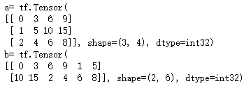
2.2.1
TensorFlow基础
4. 张量的维度转换
【例2-6】 张量的维度转换。
【参考代码】
import tensorflow as tf #导入TensorFlow库
a=tf.constant([[0,3,6,9],[1,5,10,15],[2,4,6,8]])
print("a=",a) #输出a
b=tf.reshape(a,(2,6)) #将3行4列的张量a转换为2行6列的张量b
print("b=",b) #输出b
【运行结果】 程序运行结果如下图所示。
高手点拨
张量的维度转换过程中，必须保证转换后张量中元素总个数等于转换前张量中元素总个数。

Slide 56
2.2.1
TensorFlow基础
5. 张量的常用函数
TensorFlow还提供了一些常用的函数，用于张量的数据类型转换和四则运算，如表所示。
函 数 | 说 明
tf.cast(x,dtype) | 将张量x转换为指定的数据类型。其中，x为待转换的张量；dtype表示目标数据类型
tf.add(x,y) | 实现x和y两个张量的对应元素相加
tf.subtract(x,y) | 实现x和y两个张量的对应元素相减
tf.multiply(x,y) | 实现x和y两个张量的对应元素相乘
tf.divide(x,y) | 实现x和y两个张量的对应元素相除

Slide 57
2.2.1
TensorFlow基础
6. Variable张量
在神经网络中，某些张量的值需要不断地改变并保存变化记录，如神经元的权重w和偏置b等。对于这类需要计算梯度信息的张量，TensorFlow提供了一个专门的张量类型进行处理，称为Variable张量，也称为变量张量。
在实际的梯度求导过程中，系统会自动跟踪Variable类型的张量并进行计算。创建Variable张量的一般格式如下。
tf.Variable(initial_value=None,trainable=None,validate_shape=True)
initial_value表示张量的初始值，既可以和tf.constant()一样，用标量、向量和矩阵等创建Variable张量，也可以搭配TensorFlow的随机生成函数来初始化参数
trainable用于设置该Variable张量是否可以被后续的优化算法求导和更新，默认为True，如果不想该变量被优化，则设为False
validate_shape用于设置Variable张量的形状是否可以更改，默认为True，表示形状不可更改，如果需要更改Variable张量形状，则设为False

Slide 58
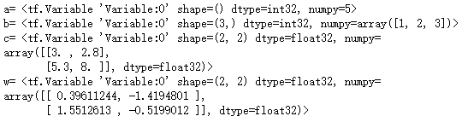

2.2.1
TensorFlow基础
6. Variable张量
【例2-7】 创建Variable张量。
【运行结果】 程序运行结果如图所示。
【参考代码】
import tensorflow as tf #导入TensorFlow库
a=tf.Variable(5) #使用标量创建Variable张量
print("a=",a)
b=tf.Variable([1,2,3]) #使用向量创建Variable张量
print("b=",b)
c=tf.Variable([[3.,2.8],[5.3,8.]]) #使用矩阵创建Variable张量
print("c=",c)
#使用生成正态分布随机函数创建Variable张量
w=tf.Variable(tf.random.normal([2, 2],mean=0,stddev=1))
print("w=",w)
高手点拨
在创建Variable张量时，已经确定好了它的数据类型和形状大小，只有value值可以修改。

Slide 59
2.2.2
在TensorFlow中使用Keras
Keras是一个使用Python编写的开源人工神经网络库，可以作为TensorFlow的高阶应用程序接口，进行深度学习模型的设计、调试、评估、应用和可视化等。
在TensorFlow 2.x中，Keras成为了TensorFlow的官方高级API，与TensorFlow无缝集成，可以直接使用“tf.keras”来调用Keras中的函数。
Keras 是高度封装的，非常适合新手使用，其优点如下。
模块化
模型的各个部分，如神经层、优化器、初始化、激活函数等都是独立的模块，可以组合在一起来创建模型。
极简主义
易扩展性
每个模块都保持简短和简单。
很容易添加新模块，故Keras适于做进一步的高级研究。
使用Python语言实现
模型用Python语言实现，非常易于调试和扩展。

Slide 60
课堂训练
Keras适合新手使用的优点有哪些?（列举并简单介绍）

Slide 61
课堂小结
TensorFlow深度学习基础
TensorFlow基础
在TensorFlow中使用Keras
张量的定义
创建张量
张量的索引与切片
张量的维度转换
张量的常用函数
Variable张量

Slide 62

项目实施 ——可视化波士顿房价数据集
1. 获取数据
步骤 1 导入本项目所需要的模块和包。
步骤 2 使用load_data()函数从TensorFlow的Keras库中导入波士顿房价数据集到本地计算机中；
参数test_split表示数据集中作为测试集数据的百分比，因本项目不需要测试集数据，故设置为0；
导入数据分为特征值和标签值，将其分别存储在x_train和y_train中。
获取数据
【参考代码】
#导入所需要的模块与包
import matplotlib.pyplot as plt
import numpy as np
import tensorflow as tf
#导入波士顿房价数据集
(x_train, y_train),(_,_) =
tf.keras.datasets.boston_housing.load_data(test_split=0)
侧重点不同
点击此处播放微课

Slide 63
高手点拨
在Windows操作系统中，使用TensorFlow的Keras库导入的数据集，存放在C:\Users\User_name\.keras\datasets文件夹中（User_name为本地计算机使用Anaconda的用户名）。

Slide 64

项目实施 ——可视化波士顿房价数据集
2. 访问数据集数据
步骤1 查看数据集的特征值x_train和标签值y_train的类型（均为NumPy的ndarray对象）。
步骤2 查看数据集的特征值x_train和标签值y_train的属性，其中，x_train的维度为2，y_train的维度为1；
x_train的形状为(506,13)，表示这个数组中共有506条数据，每条数据包含13个属性，y_train的形状为(506,)，表示这个数组有506条数据，即房价；
x_train和y_train元素的数据类型均为float64。
侧重点不同
步骤3 显示数据集的特征值x_train和标签值y_train的最后6条数据。
访问数据集数据
点击此处播放微课

Slide 65
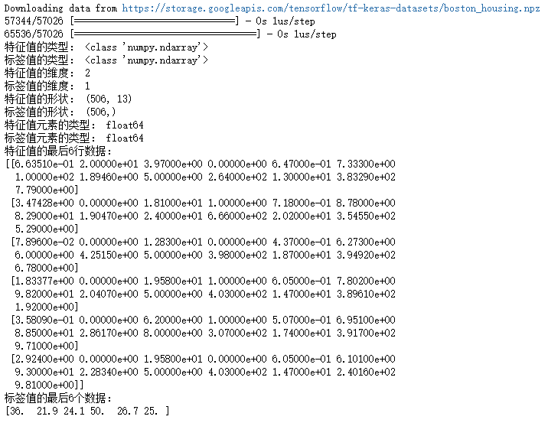
项目实施 ——可视化波士顿房价数据集
2. 访问数据集数据
【参考代码】
#查看数据集特征值和标签值的类型
print("特征值的类型：",type(x_train))
print("标签值的类型：",type(y_train))
#查看数据集特征值和标签值的属性
print("特征值的维度：",x_train.ndim)
print("标签值的维度：",y_train.ndim)
print("特征值的形状：",x_train.shape)
print("标签值的形状：",y_train.shape)
print("特征值元素的类型：",x_train.dtype)
print("标签值元素的类型：",y_train.dtype)
#显示数据集中部分数据值
print("特征值的最后6行数据：")
print(x_train[-6:])
print("标签值的最后6个数据：")
print(y_train[-6:])
【运行结果】 程序运行结果如图所示。
侧重点不同
波士顿房价数据集的属性和部分数据值

Slide 66

项目实施 ——可视化波士顿房价数据集
3. 绘制特征值与标签值的散点图
步骤1 设置图形中的中文字体为“黑体”；初始化titles列表，其值为x轴的标签；创建画布并设置画布的大小。
步骤2 使用循环语句绘制各张子图，循环体完成以下功能。
① 绘制子图，子图类型为散点图，x轴为各个特征值，y轴为标签值（房价）
② 设置x轴和y轴的标题
③ 设置子图的标题。
步骤3 使用tight_layout()函数自动调整子图参数，使之填充整个图像区域后，设置整张图的标题，并使用show()函数显示图形。
绘制特征值与标签值的散点图
侧重点不同
点击此处播放微课

Slide 67
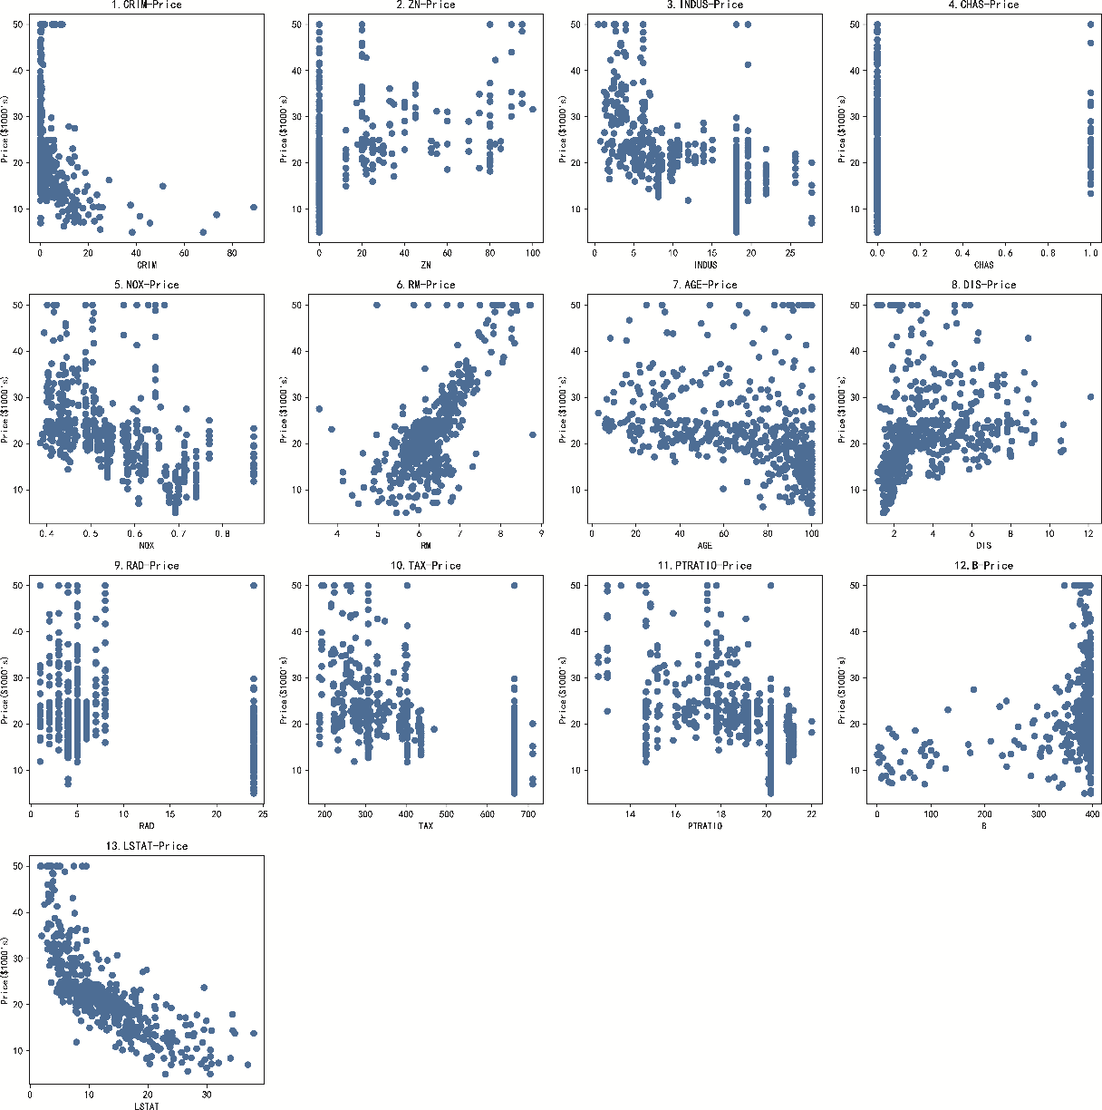
项目实施 ——可视化波士顿房价数据集
3. 绘制特征值与标签值的散点图
【运行结果】 程序运行结果如右图所示。
【参考代码】
#设置图形中的中文字体为“黑体”
plt.rcParams['font.sans-serif']=['SimHei']
titles=["CRIM","ZN","INDUS","CHAS","NOX","RM","AGE","DIS",
"RAD","TAX","PTRATIO","B","LSTAT","MEDV"]
plt.figure(figsize=(16,16)) #创建画布并设置画布的大小
#绘制子图
for i in range(13):
plt.subplot(4,4,(i+1))
plt.scatter(x_train[:,i],y_train)
plt.xlabel(titles[i])
plt.ylabel("Price($1000's)")
plt.title(str(i+1)+ "." +titles[i]+"-Price")
#自动调整子图，使之填充整个图像区域
plt.tight_layout()
plt.show()
高手点拨
从右面的散点图可以看出，有些特征值与目标变量之间存在着比较明显的关系，如每栋住宅的平均房间数（子图6）、低收入人口的比例（子图13）等，而其他一些特征值对目标变量没有明显的影响，如城镇非零售业的商业用地所占比例（子图3）、是否有河流穿过（子图4）等。
波士顿房价数据集的各个特征值与标签值（房价）的散点图

Slide 68
项目实训
1. 实训目的
（1）掌握从scikit-learn库中加载数据集的方法。
（2）掌握使用NumPy库中的函数查看数据集的属性和元素值的方法。
（3）掌握使用Matplotlib绘制散点图的方法。

Slide 69
项目实训
2. 实训内容
导入scikit-learn库中的鸢尾花数据集，显示数据集特征值和标签值的类型、属性和部分数据，并绘制花瓣长度和花瓣宽度与鸢尾花品种的散点图。
（1）准备数据。
① 使用load_iris()函数导入scikit-learn库中的鸢尾花数据集。
指点迷津
鸢尾花数据集中共有150条数据，分为3类，每类50条数据，每条数据包含4个特征值和1个标签值，其中特征值分别是花萼长度、花萼宽度、花瓣长度和花瓣宽度，标签值表示鸢尾花的种类，分别是Setosa、Versicolor和Virginica，用整数0、1和2表示。
② 获取特征值和标签值，使用features来存储特征值，使用labels来存储标签值。

Slide 70
项目实训
2. 实训内容
（2）访问数据集数据。
① 查看数据集的特征值features和标签值labels的类型。
② 查看数据集的特征值features和标签值labels的属性，包括维度、形状、元素的数据类型和元素总个数。
③ 显示数据集的特征值features和标签值labels的前10条数据。
（3）绘制花瓣长度和花瓣宽度与鸢尾花品种的散点图。要求在绘制散点图时，使用不同颜色的点来区分不同品种的鸢尾花。
① 花瓣长度的特征值存储在feature[:,2]中，花瓣宽度存储在feature[:,3]中。
② 函数scatter(x,y,c=None,cmap=None)中，将参数c指定为一个列表或数组，所绘制图形的颜色，可以随这个列表或数组中元素的值而变换，变换所对应的颜色由参数cmap所提供。

Slide 71
项目实训
3. 实训小结
按要求完成实训内容，并将实训过程中遇到的问题和解决办法记录在表中。
序号 | 主要问题 | 解决办法
1
2
3
4
5
实训过程

Slide 72
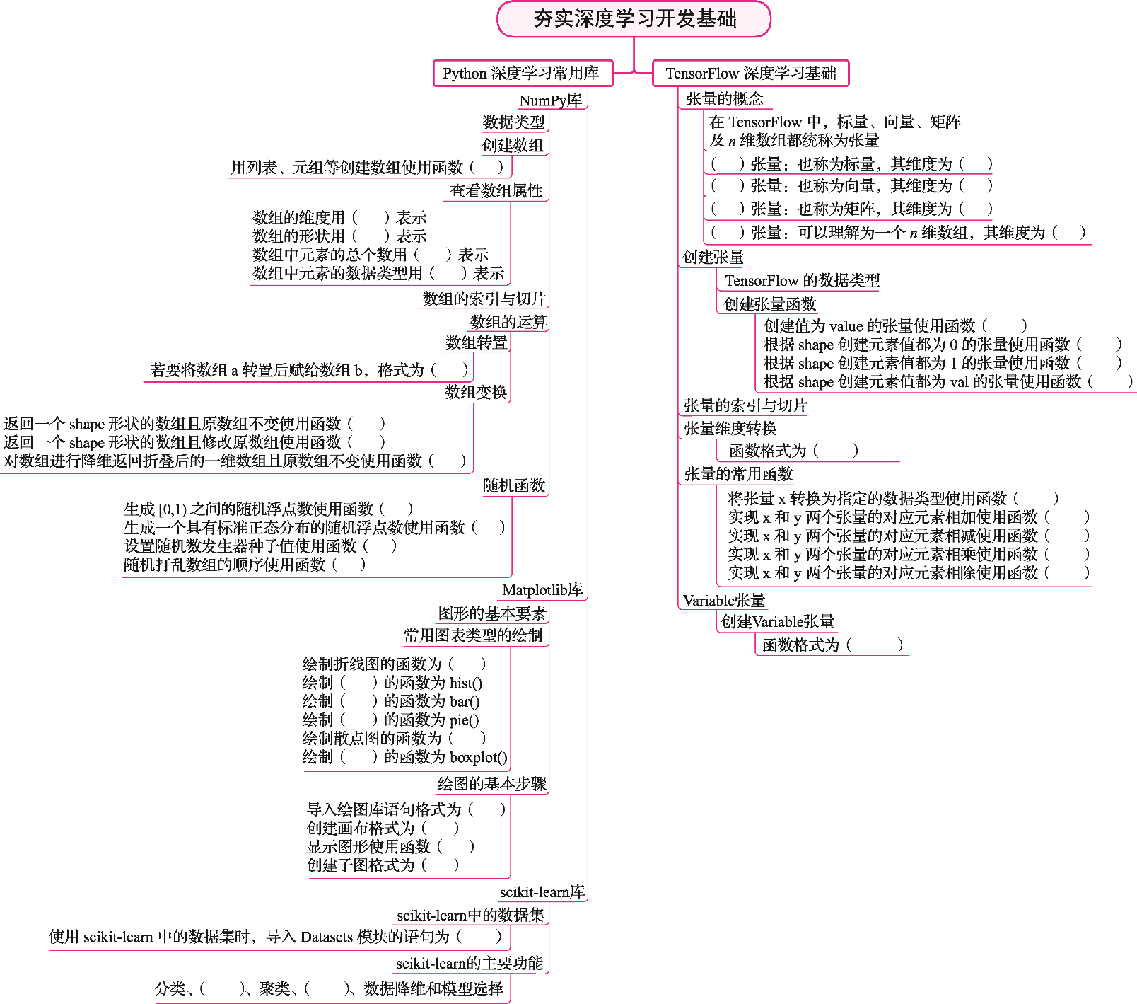
项目总结
完成本项目的学习与实践后，请总结应掌握的重点内容，并将图中的空白处填写完整。

Slide 73
作业布置
二维码放置处
老师在APP中生成作业布置二维码，放在此处即可

Slide 74
感谢观看

